Slide 1
Семинар 9
Классы Qt для работы со временем
Пожирает всё кругом: Зверя, птицу, лес и дом. Сталь сгрызёт, железо сгложет, Крепкий камень уничтожит, Власть его всего сильней, Даже власти королей.
(с) Хоббит или туда и обратно. Дж.Р.Р. Толкин

Slide 2
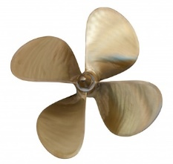
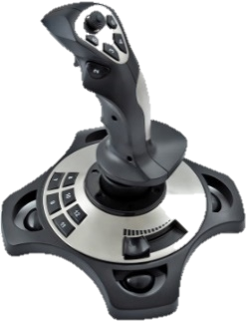
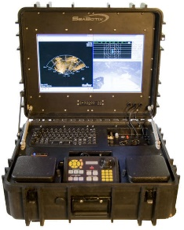
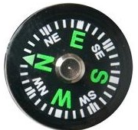
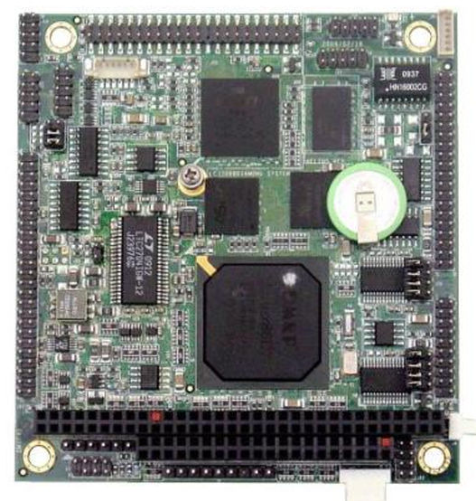

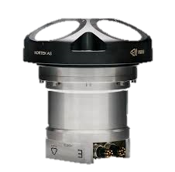
Особенности использования таймера в ПО ПРТС
Пульт управления
ТНПА
ИМ
РД
GUI
Eth II RS-485
ИИК
БСУ

Slide 3

Работа со временем в Qt
Классы для работы со временем:
QDate
QTime
QDateTime
Таймеры:
QObject
QTimer

Slide 4
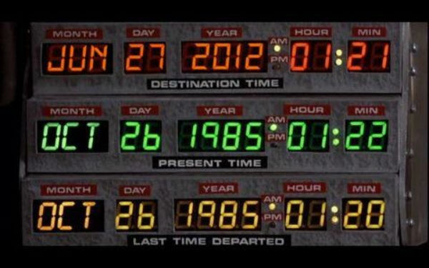
QDate
QDate - структура для хранения дат и проведения с ними разного рода операций.
Особенности:
Может оперировать днями недели;
Поддерживает конвертацию между разными календарями (юлианским, григорианским и т. п.); Поддерживает преобразование даты из текста (QString) и в текст;
Позволяет проводить арифметические действия с датами, проводить операции сравнения ==, !=, <, >, <=, >=

Slide 5
QDate.Полезные методы
Метод | Описание
setDate (int year, int month, int day) | Позволяет установить дату
currentDate() | Статический метод, который возвращает текущую дату
year(), month(), day(), number of Week(), dayOfWeek() | Возвращает хранящиеся в объекте значения года, месяца, дня, соответствующего номера и дня недели
toString() | Преобразует дату в строковый формат для вывода в соответствии с выбранным Qt::DateFormat или заданным вручную
fromString() | Статический метод, который позволяет проводить обратное преобразование из строкового типа к типу QDate
addDays(), addMonths(), addYears() | Позволяют проводить арифметические операции с датами
daysTo() | Позволяет узнать разницу в днях между двумя датами

Slide 6
QTime
QTime – класс для работы со временем. Способен хранить время с точностью до миллисекунд.
Особенности:
Поддерживает арифметические операции для объектов времени;
Поддерживает преобразование времени из текста (QString) и в текст;
Может работать как таймер;
Ограничен 24 – часовым интервалом, по истечении которого отсчет начинается с нуля. Для решения этой проблемы можно воспользоваться классом QDateTime.

Slide 7
QTime. Полезные методы.
Метод | Описание
setHMS (int hours, int minutes, int seconds, int mseconds) | Позволяет установить время
currentTime() | Статический метод, который возвращает текущее время
hour(), minute(), second(), msec() | Возвращает хранящиеся в объекте значения часов, минут, секунд, миллисекунд
toString() | Преобразует время в строковый формат для вывода в соответствии с выбранным Qt::DateFormat или заданным вручную, например time.toString(“hh:mm:ss:zzz”)
fromString() | Статический метод, который позволяет проводить обратное преобразование из строкового типа к типу QTime
addSecs(), addMSecs() | Позволяют проводить арифметические операции со временем
secsTo() msecsTo() | Позволяет узнать разницу во времени между двумя временными метками
start(), elapsed() | Позволяет начать отсчет времени и узнать сколько времени прошло с начала отсчета (в миллисекундах)

Slide 8
QDateTime
QDateTime – класс для работы с датой и временем. Способен хранить время с точностью до миллисекунд.
Полезные методы
Метод | Описание
date() | Вызов этого метода возвращает объект QDate
time() | Вызов этого метода возвращает объект QTime
toString
fromString
и т.п.

Slide 9
Особенности работы со временем в ПО ПРТС
Пульт управления
ТНПА
ИМ
РД
GUI
Eth II RS-485
ИИК
БСУ

Slide 10
Особенности работы со временем в ПО ПРТС
Примеры использования таймера:
Асинхронная обработка событий (обмен по RS-232/422/485)
Запуск алгоритмов обработки, СУ с определенной частотой
Запись в файл с определенной частотой (логирование данных)
Отправка данных по сети или последовательному интерфейсу
Отсчет времени (с момента запуска программы, включения ТНПА и т.п.)
И др.

Slide 11
Таймеры. Qt
Таймер уведомляет программу об истечении заданного промежутка времени (интервала запуска).
Особенности:
События таймера происходят асинхронно и не прерывают обработку других событий, выполняемых в том же потоке.
Таймер переходит в сигнальное состояние по истечении интервала запуска, который указывается в миллисекундах.
Максимальный интервал запуска - 24 дня.
Можно использовать в многопоточном программировании.
При этом если программа перегружена интенсивными вычислениями, то точность работы таймера низкая.
Notes:
Период между событиями таймера – интервал запуска (firing interval).

Slide 12
Таймеры. Qt
Классы для работы с таймерами:
QObject;
QTimer;
QBasicTimer.
Notes:
Период между событиями таймера – интервал запуска (firing interval).

Slide 13
Таймеры. QObject.
Алгоритм работы таймера:
Каждый класс, унаследованный от QObject, содержит свои встроенные таймеры.
Особенности:
необходимость наследования класса от QObject, чтобы использовать таймер;
в унаследованном классе необходимо заместить виртуальную функцию timerEvent(TimerEvent e);
в функции timerEvent() необходимо различать таймеры по ID.
Запуск таймера
ID=startTimer(интервал_мс)
dt = интервал_мс
Генерация события TimerEvent
Обработка события в методе timerEvent()

Slide 14
Таймеры. QObject.
Заместить виртуальный метод
Проверка таймера по ID
void timerEvent (QTimerEvent *e);
QTimerEvent::timerId() – возвращает идентификатор таймера, инициировавшего событие.
Запуск таймера
Для запуска используется метод startTimer(dt);
startTimer – возвращает ID таймера;
dt – интервал запуска в мс;
ID=startTimer(d);
В коде:
If (e->timerId==ID) { // наш код}
else QWidget::timerEvent(e);
else if (e->timerId==ID2) {//наш код по таймеру 2}

Slide 15
Таймеры. QObject. Полезные методы
Метод | Описание
startTimer() | Вызов этого метода запускает таймер и возвращает его ID, необходимый для распознавания в методе timerEvent()
killTimer(timerID) | Уничтожает таймер, индентификатор которого передан в метод

Slide 16
Таймеры. QTimer.
Запуск таймера
Start(интервал_мс)
dt = интервал_мс
Генерация сигнала timeout()
Обработка сигнала в слоте timerSLOT()
Создание объекта Qtimer
Иерархия классов:
По истечении интервала запуска отправляет сигнал timeout();
Содержит статический метод singleShot() одноразового срабатывания таймера, который позволяет не создавать объект таймера.
QObject
QTimer

Slide 17
Таймеры. QTimer. Полезные методы
Метод | Описание
start(), stop() | Вызов метода start() запускает таймер с интервалом запуска, указанным в миллисекундах, stop() – останавливает работу таймера
singleShot() | Статический метод для одноразового запуска таймера. В качестве параметров этой функции передаются интервал запуска, указатель на объект и слот, с которыми нужно соединить сигнал timeout() таймера.
isActive() | Проверка, находится ли таймер в активном состоянии

Slide 18
Таймеры. QBasicTimer.
Запуск таймера
Start( интервал_мс,
указатель на объект QObject)
dt = интервал_мс
Генерация события
Обработка события в timerEvent() объекта
Создание объекта QBasicTimer
Минималистичное решение для таймера.
Предоставляет всего 4 метода:
isActive()
start()
stop()
timerId()
Обработка событий таймера происходит в методе timerEvent() объекта, указатель на который был передан при запуске start() таймера.

Slide 19
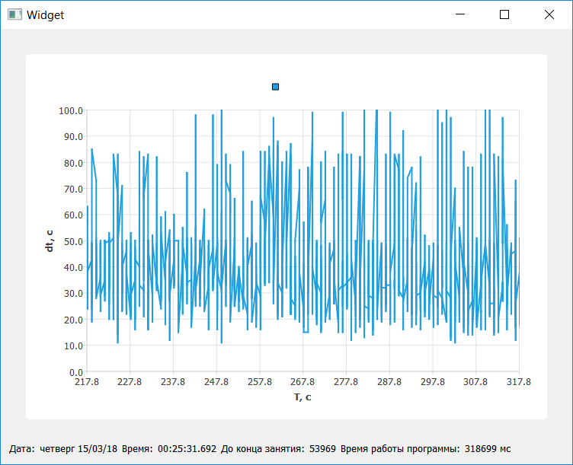
Практическая часть
Дополнить проект TimeProject таким образом, чтобы:
отображались текущая дата,
текущее время,
время до конца занятия,
время работы программы с момента запуска,
выводился график точности работы таймера QTimer. (за эталонное можно принять системное время или время, полученное с помощью QTime для оценки продолжительности работы программы).
*Обновление данных о текущем времени реализовать с помощью таймера QObject.

Slide 20
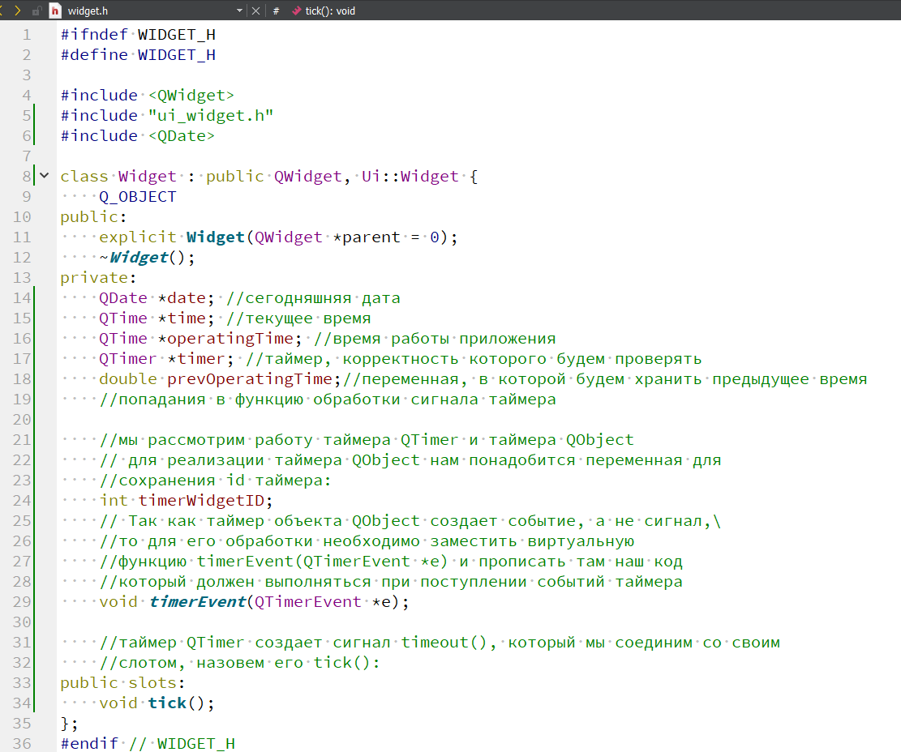
Практическая часть
widget.h

Slide 21
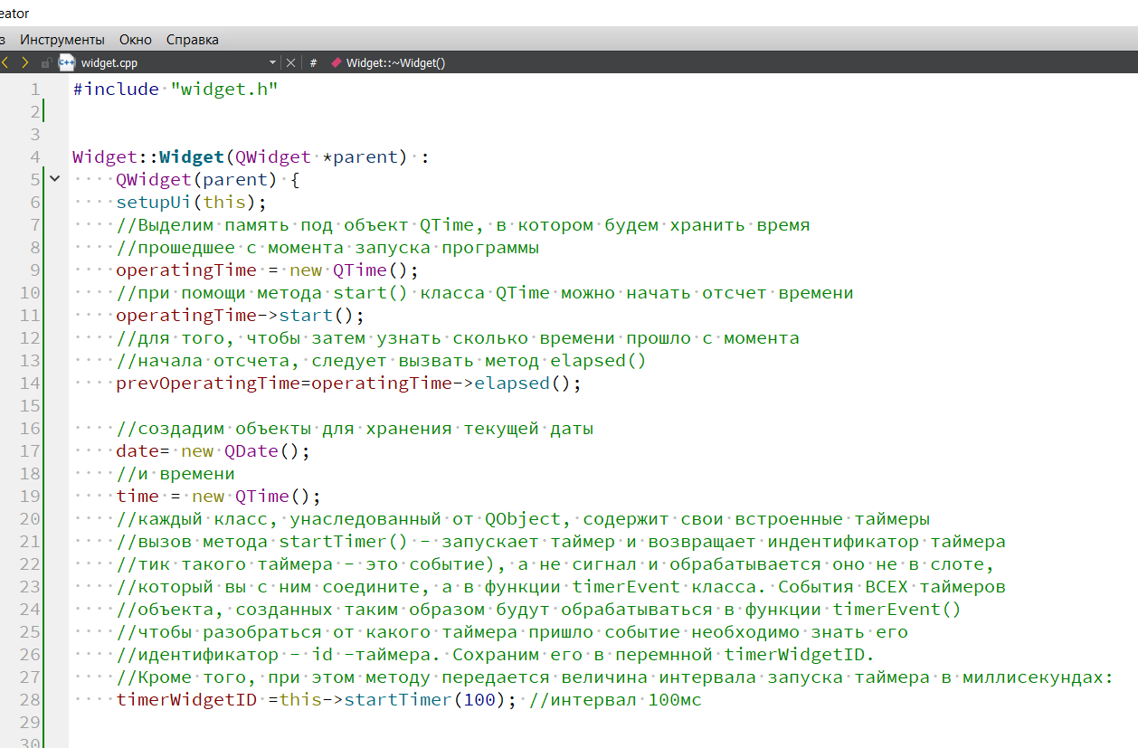
Практическая часть
widget.cpp

Slide 22
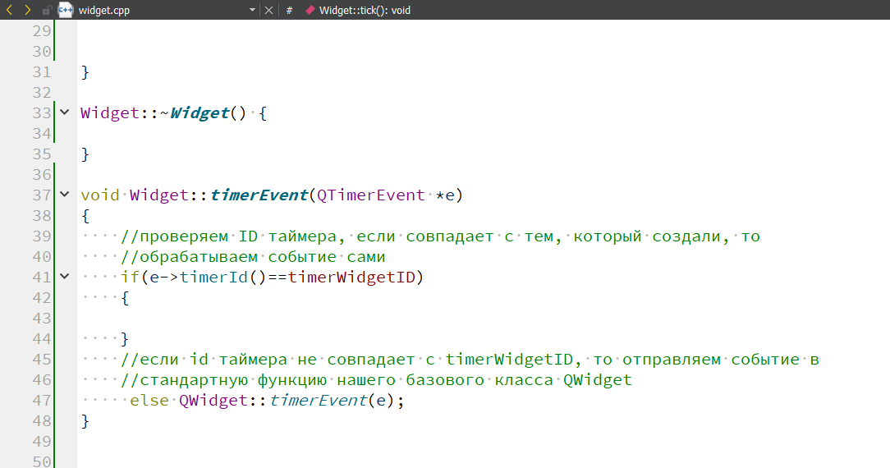
Практическая часть
widget.cpp

Slide 23
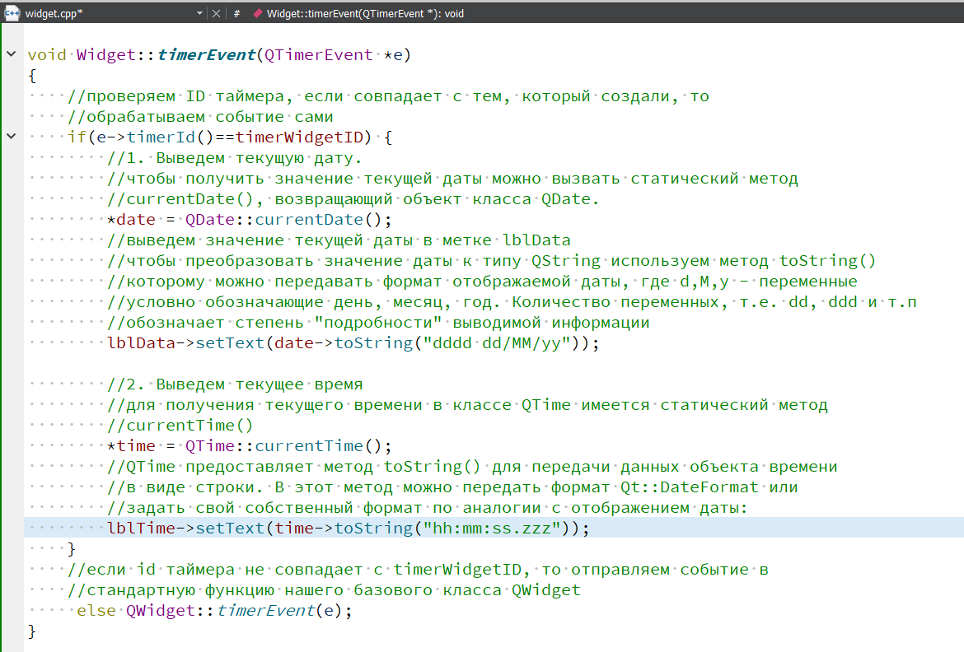
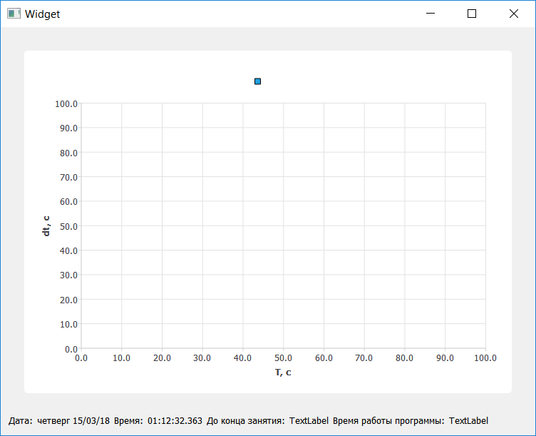
Практическая часть
widget.cpp
Насладимся промежуточным результатом:

Slide 24
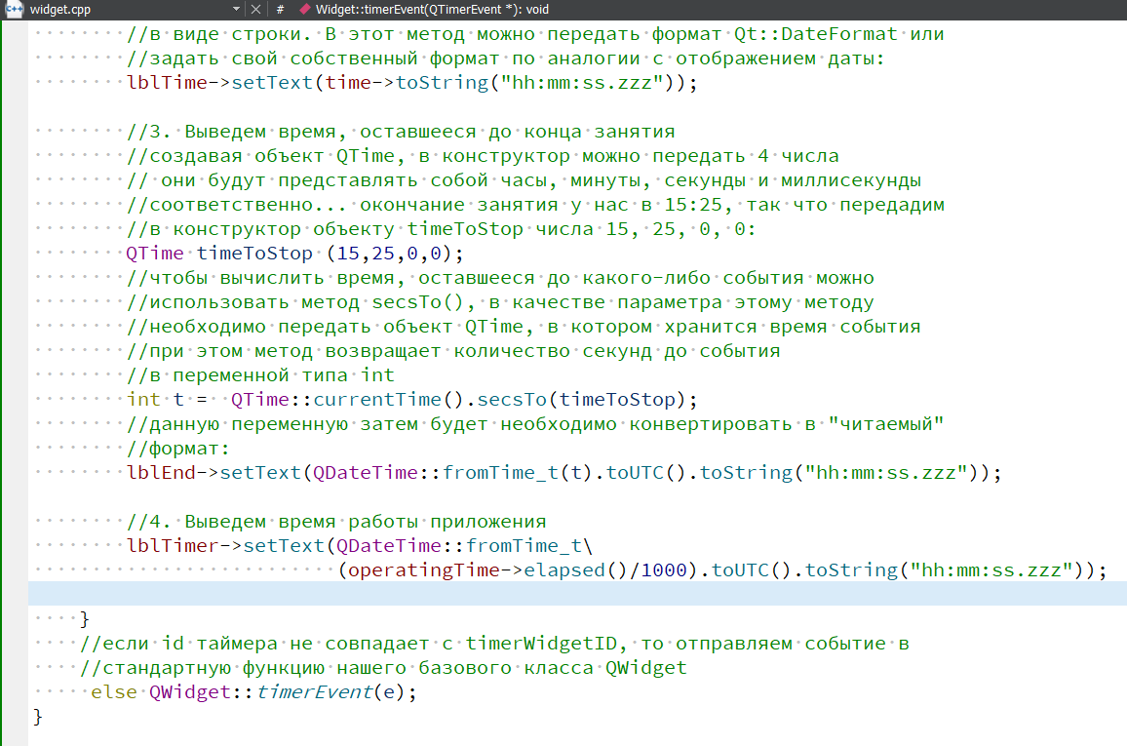
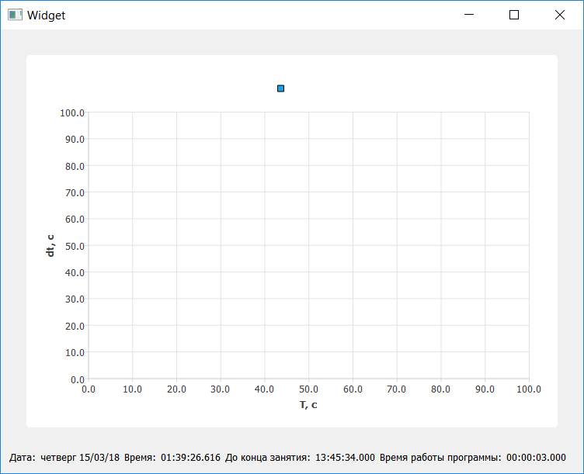
Практическая часть
widget.cpp
Насладимся промежуточным результатом:

Slide 25
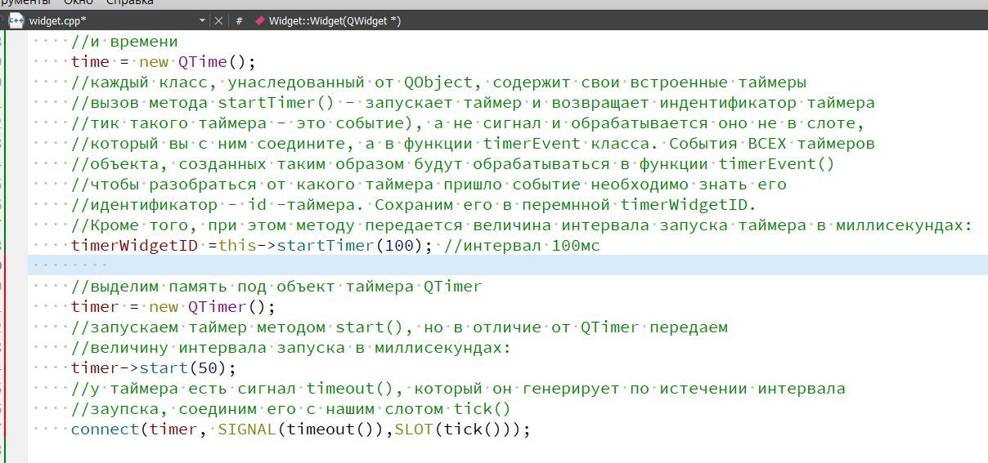
Практическая часть
widget.cpp
В конструкторе класса Widget создадим таймер:

Slide 26
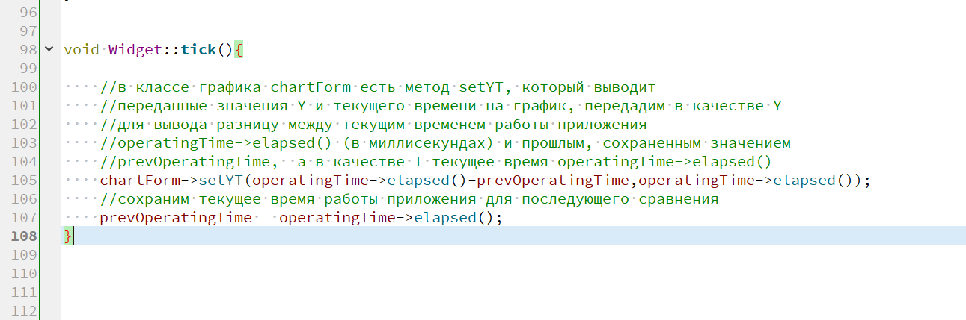
Практическая часть
widget.cpp
Опишем функцию tick() :

Slide 27
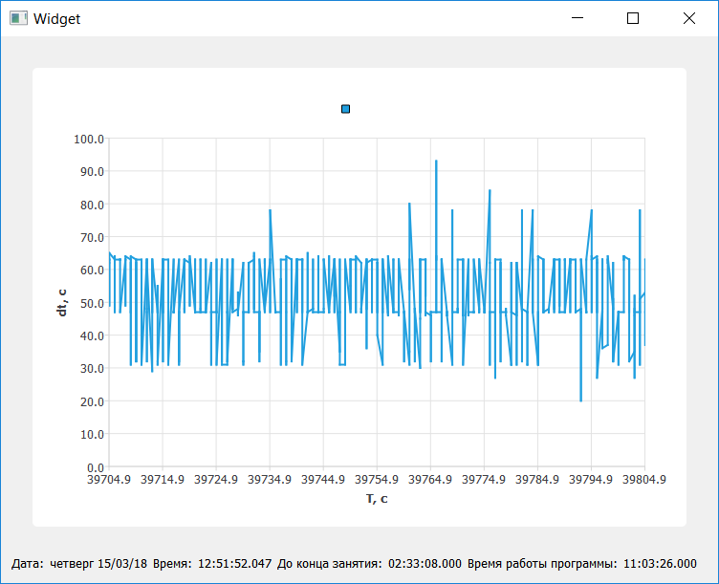
Практическая часть. Итог

